Slide 1
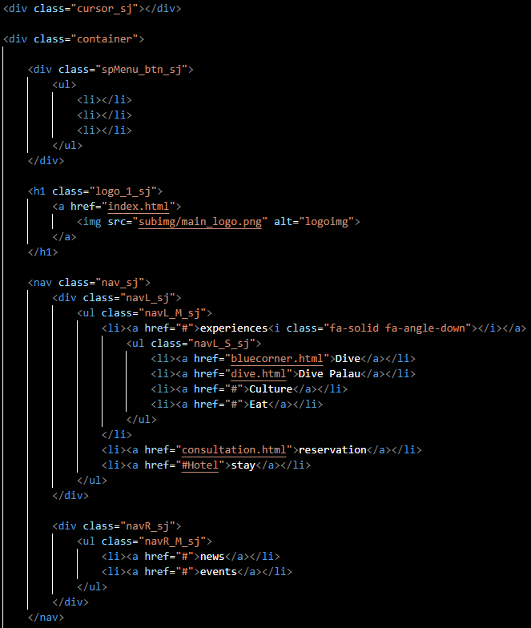
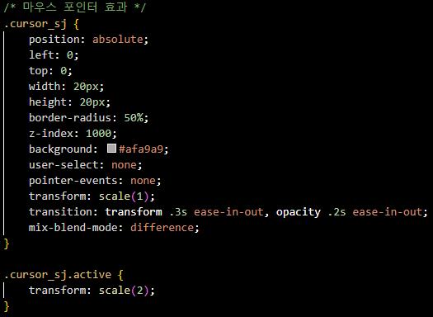
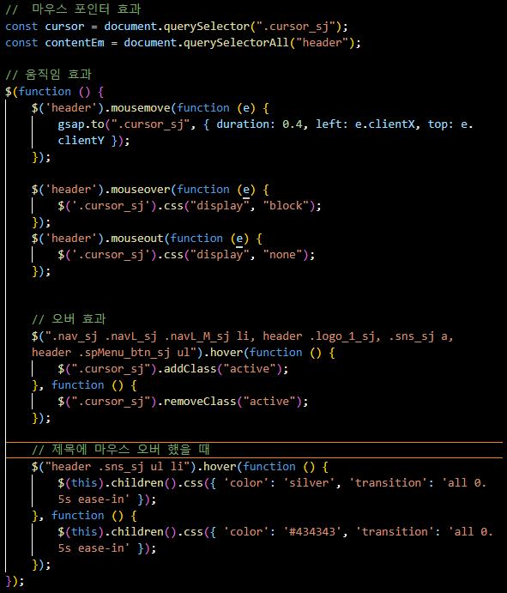
04
구현 및 설명
SUB 코드 구현
HTML
CSS
JQuery
Header의 마우스 커서를 구현 하기 위해 HTML의 클래스 cursor_sj를 만들고 이것에 대한 CSS의 속성을 만들어 logo와 EXPERIENCES, RESERVATION에 마우스가 올라가면 모양이 2배 더 커지게 만들었습니다. 또한 Jquery를 이용하여 마우스가 header를 벗어날 때 작동 하지 않게 구현 했습니다.

Slide 2
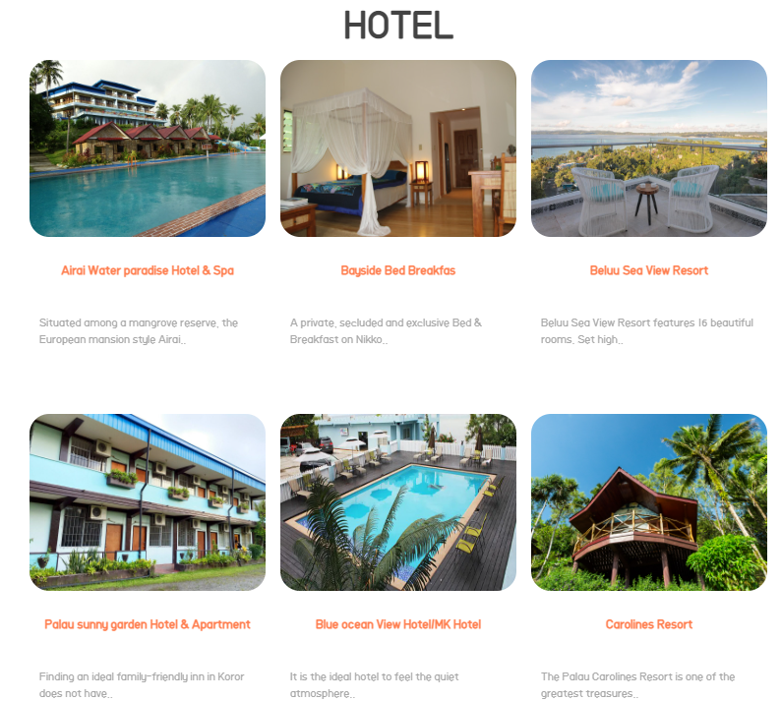
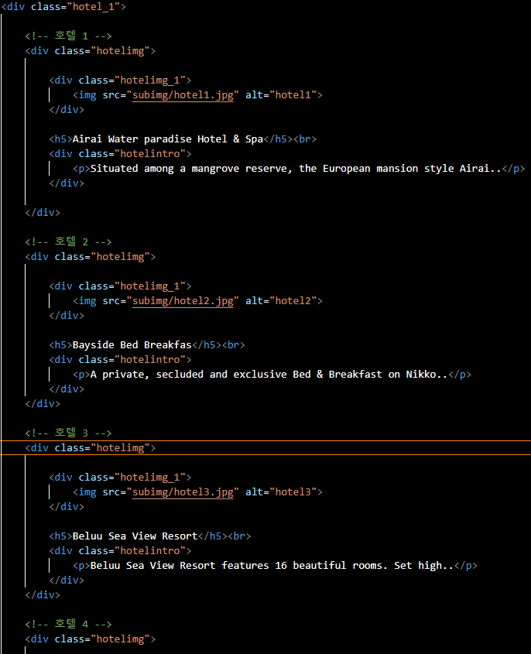
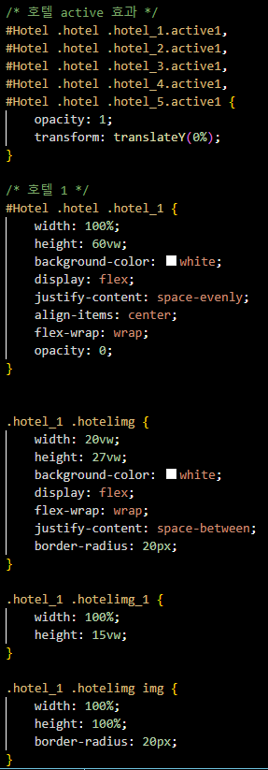
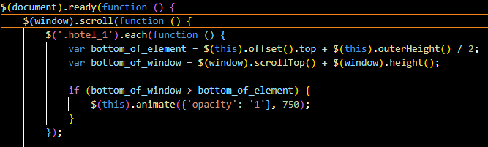
04
구현 및 설명
SUB 코드 구현
HTML
CSS
JQuery
6장의 호텔 사진 및 설명을 hotel_1로 클래스 명으로 묶어 스크롤이 이 클래스에 도달하게 되면 보이지 않았던 사진들이 보여지게 구현했습니다.

